Slide 1

Árvores B
Uma classe Árvore B de ordem m operando estritamente em disco
Disciplina & Contexto
Algoritmos e Estruturas de Dados — AED-PG-2026 (5955001-3)
Prof. Dr. José Augusto Baranauskas — DCM / USP
Desenvolvedores & Tecnologia
Cássio Takarada · Cézio Luiz Ferreira Junior
C++17 · 1º Semestre / 2026

Slide 2

Roteiro da Apresentação
Parte 1 — A Estrutura
• Contextualização: Por que disco e por que Árvore B?
• Estrutura: Nó e arquivo (parâmetros e nó)
• Problema e objetivo do projeto
○ Recordação: Busca, inserção e remoção
• Demonstração ao vivo
Parte 2 — A Avaliação
• Experimentos e métricas
• Impacto da ordem m
• Escala e reaproveitamento
• Validação em 2 máquinas + conclusões
Árvore B em Memória Secundária — AED-PG-2026 1/38

Slide 3
Contextualização: memória rápida × disco lento
Por que disco e por que Árvore B ?
• Restrição: RAM é rápida, volátil e com baixa capacidade de armazenamento.
• Solução: Disco possui alta capacidade de armazenamento, permanente, mas na ordem de 10^6 mais lento.
Em um BD real o verdadeiro gargalo é o número de acessos (I/O) ao disco.
• Objetivo: Escolher ED que minimizem o número de acessos ao disco.
Árvore B: menos profunda que outras estruturas (menos acessos ao disco).
Árvore B em memória secundária — AED-PG-2026 2/38

Slide 4
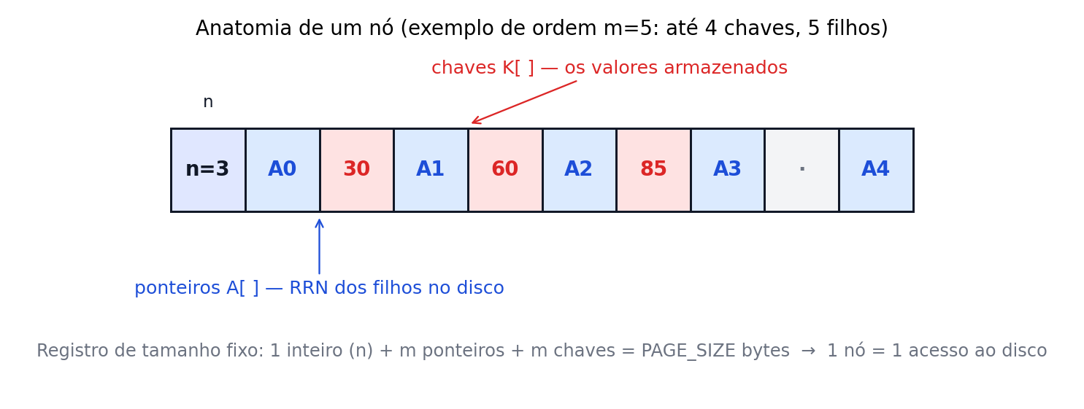
Árvore B: Parâmetros e Estrutura formal do nó
• Registro de tamanho fixo (todos os nós têm o mesmo tamanho)→ acesso direto ao nó via offset.
• Campos: n · ponteiros A[ ] · chaves K[ ]
Exemplo, leia A[0] = 17: “filho esquerdo de um nó está no RRN 17”
• Ordem m → até m-1 chaves e m filhos
Árvore B em memória secundária— AED-PG-2026 3/38

Slide 5
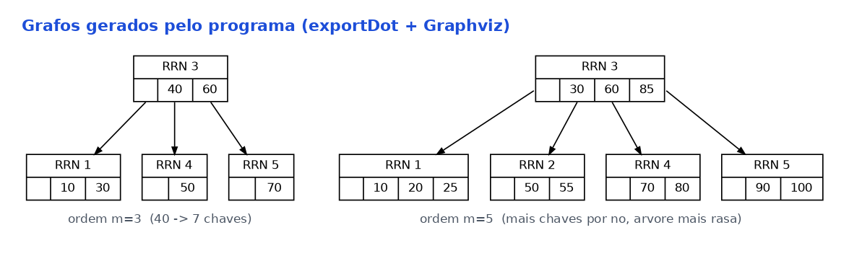
Árvores geradas pelo Graphviz
• Cada caixa= nó no disco (RRN)
• m=3 e m=4 ( mais chaves por nó→ tende a ser menos profunda)
Obs: h ≈ logₘ(n)
Árvore B em Memória Secundária — AED-PG-2026 4/38

Slide 6
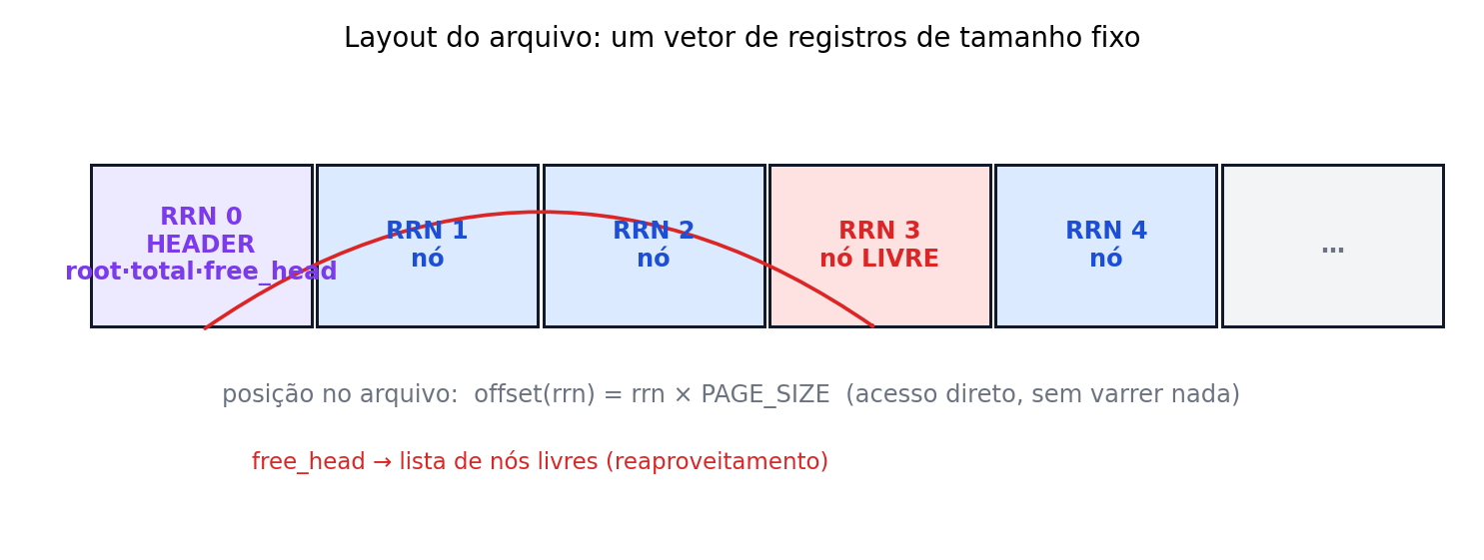
Layout do arquivo no disco
Cabeçalho (RRN 0):
Guarda: a posição da raiz, total de nós, ponteiro da free list
• RRN 0 = header (root, total, free_head)
Permite abrir o arquivo com um único acesso
Acesso direto por RRN
Cada nó: ocupa uma página fixa
• offset = RRN × PAGE_SIZE (posição exata na memória).
Reaproveitamento de nós (free List)
Nós removidos entram na free list (reuso)
• free_head aponta para o primeiro nó livre
Evita fragmentação e crescimento desnecessário do arquivo
Árvore em memória secundária— AED-PG-2026 5/38

Slide 7
Problema e objetivos
Enunciado: Implementação de uma classe Árvore B de ordem m que resida em MEMÓRIA SECUNDÁRIA (um arquivo em disco)
Restrição Central: Nunca carregada inteira na RAM – cada operação acessa um nó por vez.
Operações básicas : Busca, inserção e Remoção
Objetivo: avaliação do desempenho para variações da ordem de m, n.
Extra: Implementação de uma Free List (reaproveitamento de nós deletados do disco).
Comparação duas máquinas: Notebook pessoal X Servidor Titan (USP)
Árvore B em memória secundária— AED-PG-2026 6/38

Slide 8
O índice e a métrica mais fiel
• A estrutura “Layout do arquivo em disco”(header + RRNs + páginas fixas), faz a Árvore B funcionar como um índice e evita a leitura do arquivo inteiro, ie, segue apenas o caminho raiz → folha.
• O header (cabeçalho) aponta para a raiz: busca começa em um único acesso.
• Métrica mais fiel = nº de acessos ao disco (não o relógio).
• O relógio engana: a escrita vai ao cache do SO.
Árvore B em memória secundária — AED-PG-2026 7/38

Slide 9
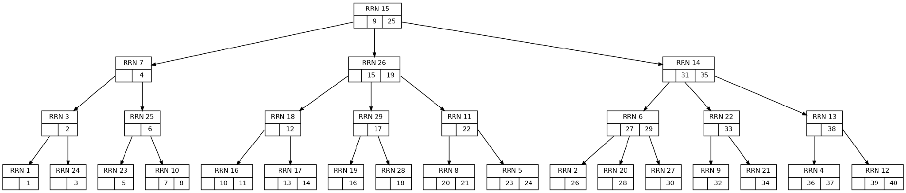
Decisões de implementação
Resumo das principais decisões:
• Ordem m definida em compilação: tamanho do nó é fixo, PAGE_SIZE constante→ cálculo de offsets é simplificado
• Raiz no header (cabeçalho) → abertura do arquivo em O(1) (um único acesso inicial)
• cada nó corresponde a uma página → cada leitura equivale a uma página→ métrica fica objetiva
Árvore B (m=3, 40 chaves) exportada pelo próprio código — o número é o RRN no disco
Árvore B em memória secundária— AED-PG-2026 8/38

Slide 10
A Classe DiskManager — um nó por I/O
• Toda I/O passa pelo DiskManager
Sempre que a análise de um nó é necessária é feita uma leitura (readNode), se houver alteração nele, a escrita é realizada (writeNode).
• readNote / writeNode = 1 registro de PAGE_SIZE
• Nessa classe reside o contador de acessos (métrica central).
• A árvore nunca é totalmente carregada na RAM.
Resumo: Árvore funciona como um índice em disco. O cabeçalho aponta para a raiz, os nós são endereçados pelo RRN; cada página corresponde a um I/O e toda a persistência é centralizada na classe DiskManager.
Árvore B em memória secundária— AED-PG-2026 9/38

Slide 11
Métodos — visão geral
• Busca m-vias (mSearch)
• Inserção: Abordagem bottom-up com split (insertB)
• Remoção: sucessor, redistribuição e fusão (deleteB)
• Monitoramento: printTree · height · exportDot
Árvore B em Memória Secundária — AED-PG-2026 10/38

Slide 12
Busca m-way
• Chaves dividem o universo em faixas
• Nível lógico: Desce pelo ponteiro da faixa certa
• Custo ≈ altura da árvore
A busca segue um caminho da raiz à folha
Árvore B em Memória Secundária — AED-PG-2026 11/38

Slide 13
Inserção e split
• Bottom-up: acha a folha, insere em ordem
• Estourou (> m-1 chaves)? → split
• Regra de split é acionada de acordo com o m (ex: mediana sobe ao pai); pode propagar e criar raiz.
• É o que mantém a árvore balanceada
Árvore B em Memória Secundária — AED-PG-2026 12/38

Slide 14
Remoção — sucessor, redistribuição e fusão
• Nó interno: troca pelo sucessor em order.
• Folha pode ficar em underflow.
• Redistribuição: empresta de um irmão.
• Fusão: funde com irmão + chave do pai.
Árvore B em Memória Secundária — AED-PG-2026 13/38

Slide 15
Reaproveitamento – Free List
• Remoção libera nó → vira nó LIVRE
• freeNode encadeia na lista (free_head no header)
• allocNode reusa antes de crescer o arquivo
• Ligável (setReuse) —medido no churn
Árvore B em memória secundária — AED-PG-2026 14/38

Slide 16
Resumo — o que o código faz
Núcleo — Árvore B em disco
Ordem m parametrizável: M definido em tempo de compilação.
100% em disco: Acesso otimizado com 1 nó por operação de I/O.
Operações CRUD: Implementação completa de busca, inserção (split) e remoção (merge).
Persistência: Gerenciamento via RRN e cabeçalho (header).
Extras
Contador de acessos ao disco para análise de performance.
Free list ligável (setReuse) para reaproveitamento de espaço.
Utilitários: printTree, cálculo de altura e exportDot (Graphviz).
Pipeline de Benchmark: Automação via CSV (run_all, make_tables).
Comparação Titan (USP) x Intel i7
Comparação com sortedArray
Árvore B em memória secundária— AED-PG-2026 15/38

Slide 17
Ferramentas utilizadas
Desenvolvimento
Linguagem: C++17
Compilador: g++ -O2
Automação: GNU Make (Pré-processamento, Compilador, Assembler, Linker e Executável)
Entrada/Saída
Biblioteca: std::fstream
Manipulação direta de arquivos em disco para persistência da Árvore B.
Visualização
Graphviz (grafos)
Exportação de arquivos .dot para visualização estrutural dos nós.
Análise de Dados
Python + matplotlib
Processamento de CSVs e geração de gráficos de desempenho.
IA Assistente
Claude Code - Opus 4.8
Auxílio na refatoração, documentação e depuração do código.
Implementação & Experimentos
Árvore B em Memória Secundária — AED-PG-2026 16/38

Slide 18
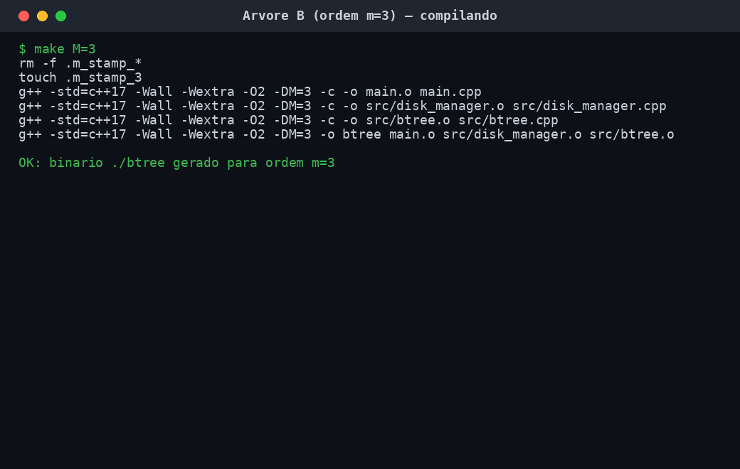
Demonstração — o programa rodando
Etapas
Compilação: Fluxo completo do menu até CRUD e métricas.
Parametrização: Testes com m=3 e m=5 para observar a profundidade da árvore.
Execução: Captura real do comportamento dinâmico.
Fluxo: make M=3/5 → menu → exportação de grafo
demo_btree.gif — terminal
Árvore B em memória secundária — AED-PG-2026 17/38

Slide 19
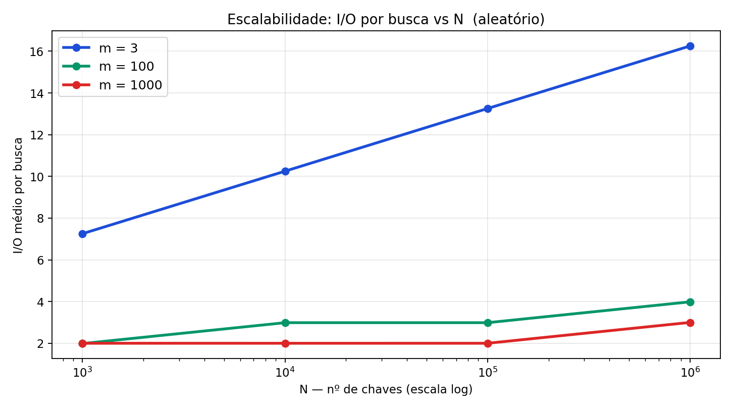
Os experimentos — a matriz de testes
Matriz de Experimentos
• Exp.1: Impacto da ordem m (N=10⁵)
• Exp.2: Escala N (10³–10⁶)
• Exp.3: Ocupação com/sem reuso
• Exp.4: CPU vs I/O
→ Escalonamento: I/O por busca vs N (aleatório)
(Validação em 2 máquinas distintas)
Árvore B em Memória Secundária — AED-PG-2026 18/38

Slide 20
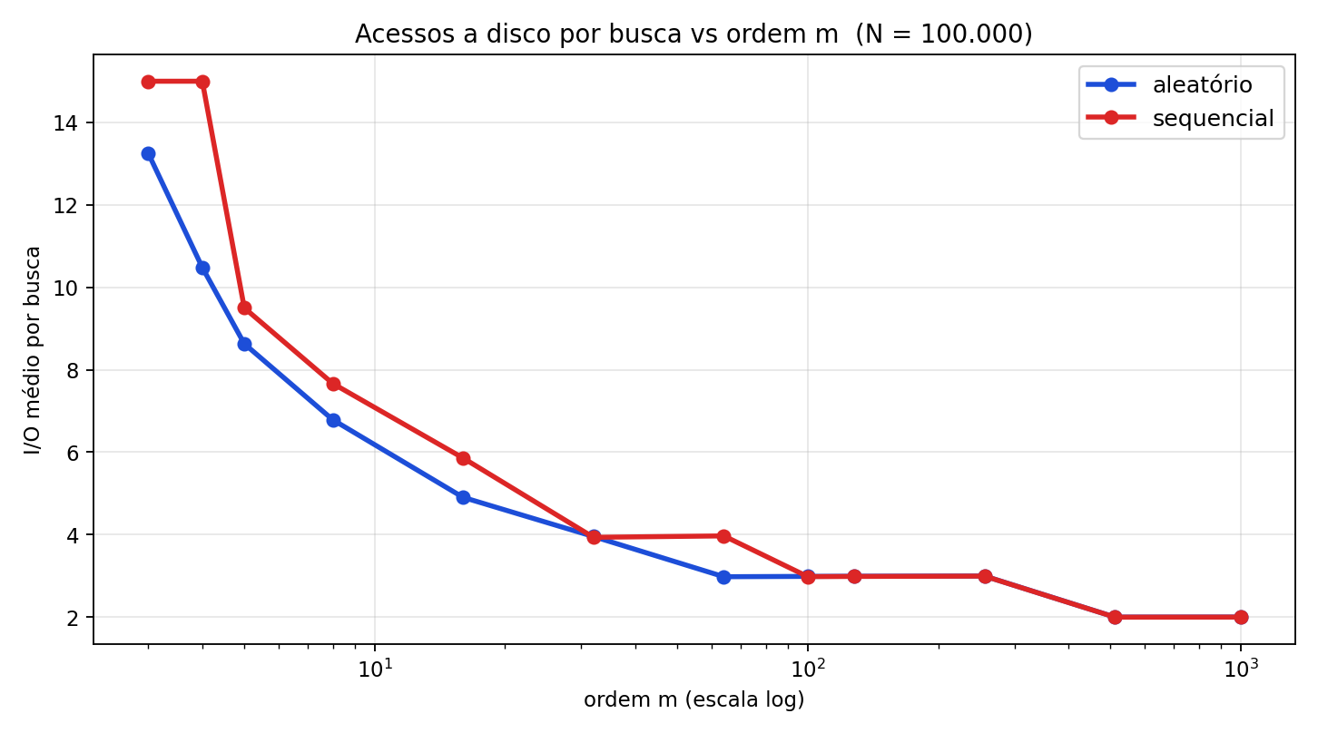
Impacto da ordem m — I/O por busca (N=10⁵)
m | altura | busca I/O/op | inser. I/O/op | rem. I/O/op | arquivo (KB)
3 | 14 | 13.25 | 16.90 | 19.67 | 2,040
4 | 11 | 10.48 | 13.51 | 16.76 | 1,829
5 | 9 | 8.63 | 11.50 | 13.52 | 1,589
8 | 7 | 6.79 | 9.05 | 10.91 | 1,411
16 | 5 | 4.90 | 7.00 | 8.16 | 1,251
32 | 4 | 3.95 | 5.95 | 6.77 | 1,189
64 | 3 | 2.98 | 5.04 | 5.64 | 1,146
100 | 3 | 2.99 | 4.97 | 5.51 | 1,131
128 | 3 | 2.99 | 4.92 | 5.41 | 1,121
256 | 3 | 2.99 | 4.57 | 5.00 | 1,088
512 | 2 | 2.00 | 4.00 | 4.41 | 1,053
1000 | 2 | 2.00 | 3.99 | 4.34 | 1,016
I/O por busca cai de 13,25 (m=3, altura 14) para 2,00 (m≥512, altura 2). Ganho satura por volta de m≈64-128.
Árvore B em Memória Secundária — AED-PG-2026 21/38

Slide 21
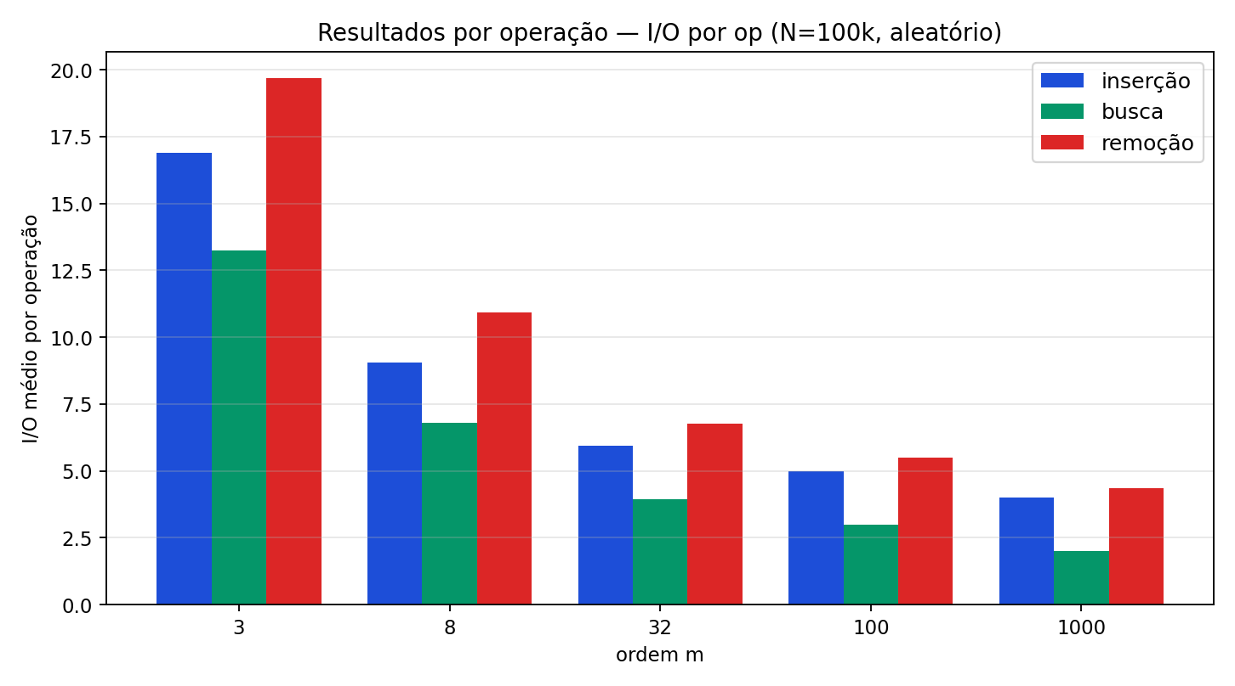
Resultados por operação
• Busca: a mais barata (raiz → folha)
• Inserção: split reescreve nós
• Remoção: a mais cara (redistribui / funde)
• Todas caem com m e saturam juntas
Árvore B em Memória Secundária — AED-PG-2026 23/38

Slide 22
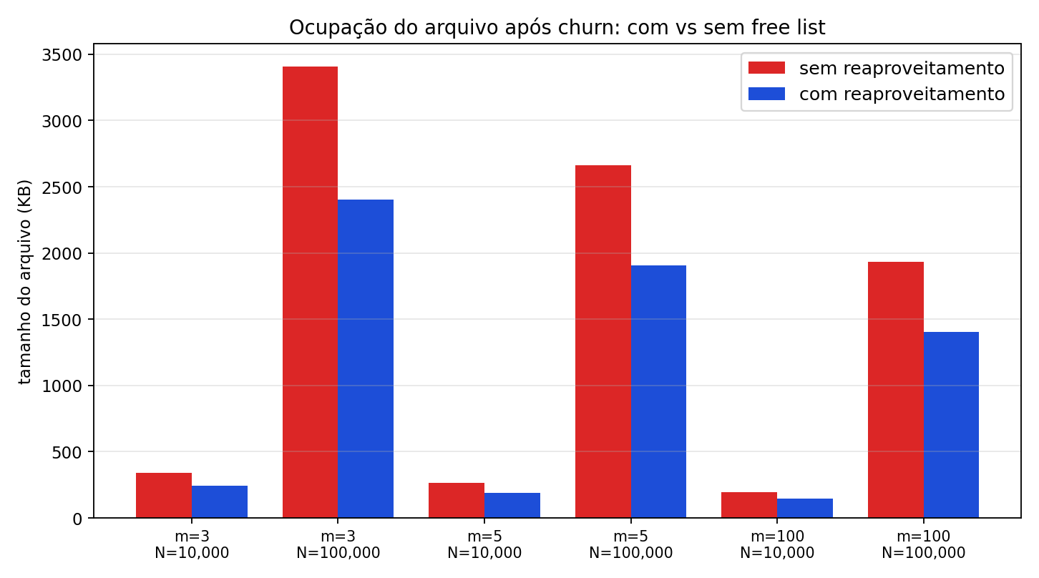
Reaproveitamento de nós (churn)
m | N | sem reuso (KB) | com reuso (KB) | economia
3 | 10,000 | 342 | 241 | 30%
3 | 100,000 | 3,407 | 2,404 | 29%
5 | 10,000 | 266 | 190 | 29%
5 | 100,000 | 2,663 | 1,905 | 28%
100 | 10,000 | 196 | 144 | 27%
100 | 100,000 | 1,931 | 1,404 | 27%
O reaproveitamento economiza ~27-30% do tamanho do arquivo neste workload.
Árvore B em Memória Secundária — AED-PG-2026 26/38

Slide 23
As duas máquinas da avaliação
Item | Notebook (referência) | Titan — USP
CPU | Intel Core 7 240H | AMD Ryzen Threadripper PRO 5975WX
Núcleos / threads | 8 núcleos / 16 threads | 32 núcleos / 64 threads
Cache (L1d·L2·L3) | 384 KiB · 10 · 24 MiB | 1 · 16 · 128 MiB
Memória RAM | 16 GiB | 125 GiB
Sistema | Ubuntu 24.04 — WSL2 (Windows) | Ubuntu 24.04 — bare-metal
Kernel | 6.6 (WSL2) | 6.17 (generic)
Compilador | g++ 13.3.0 · C++17 -O2 | g++ 13.3.0 · C++17 -O2
Ferramentas | Make 4.3 · Graphviz 2.43 · Py 3.12 | Make 4.3 · Graphviz 2.43 · Py 3.12
Disco do arquivo .bin | ext4 (disco virtual WSL2) | ext4 (SSD NVMe, bare-metal)
Mesmo software (g++ 13.3, mesmas ferramentas); hardware e ambiente bem diferentes. Ainda assim, os acessos a disco saem idênticos — só o tempo muda.
Árvore B em Memória Secundária — AED-PG-2026 27/38

Slide 24
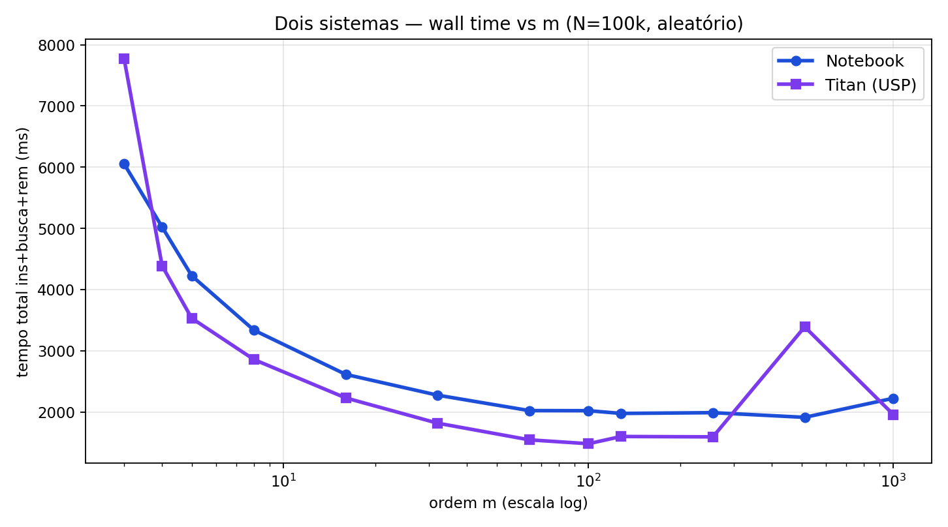
Dois sistemas — tempo (wall)
m | acessos disco | Notebook wall | Titan wall | speedup
3 | 4.982.252 | 6.05 s | 7.78 s | 0.78×
16 | 2.006.878 | 2.61 s | 2.23 s | 1.17×
100 | 1.346.869 | 2.02 s | 1.48 s | 1.36×
1000 | 1.033.255 | 2.22 s | 1.96 s | 1.14×
Mesmo programa, 2 máquinas: acessos a disco idênticos; só o tempo muda — a curva tem a mesma forma.
Árvore B em Memória Secundária — AED-PG-2026 28/38

Slide 25
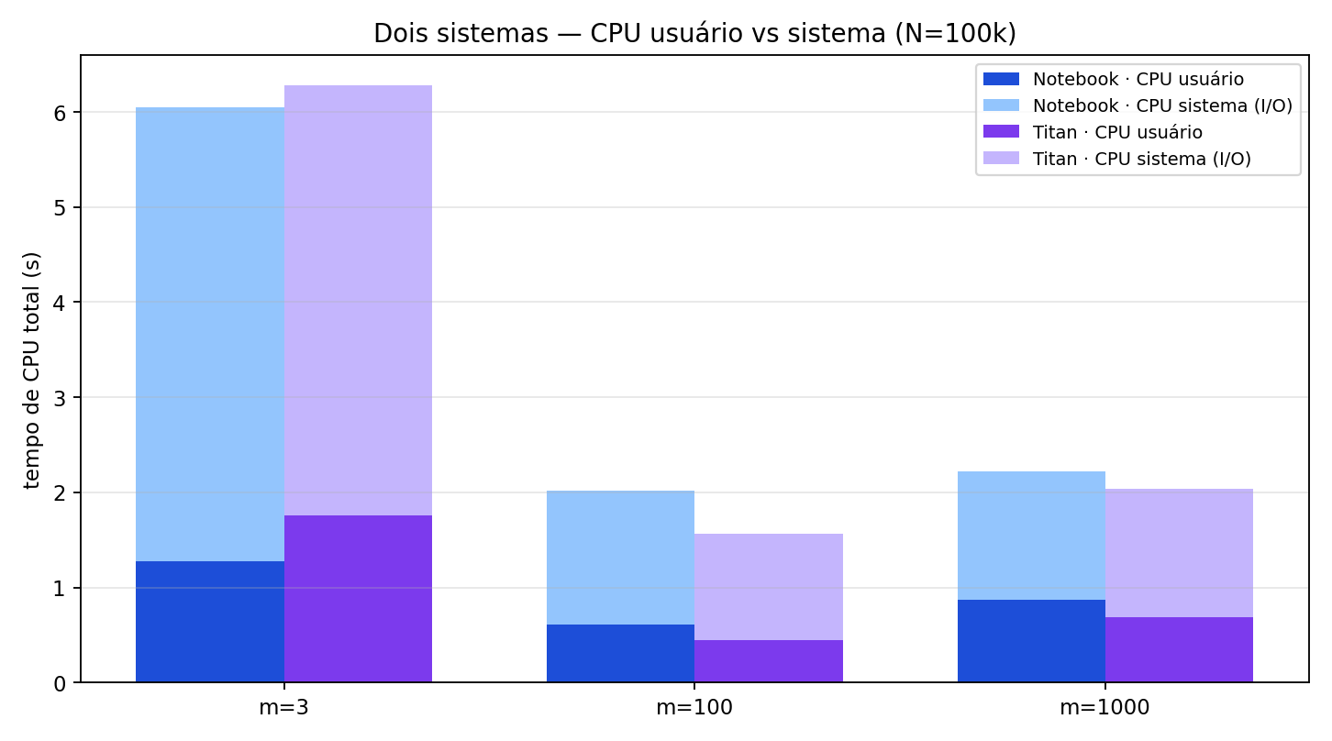
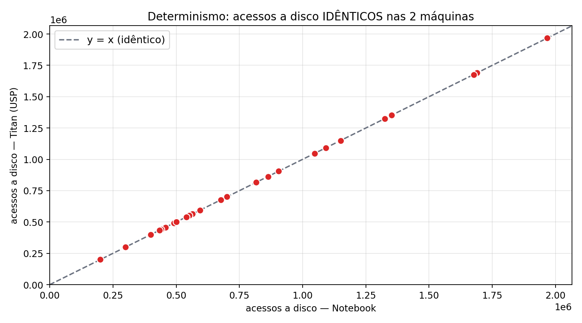
Dois sistemas — CPU e determinismo
• Tempo é quase todo CPU de sistema (I/O), não espera de disco
• Acessos idênticos: todos os pontos sobre y=x
• Determinística e portável
CPU usuário vs sistema (I/O) nas 2 máquinas
Acessos a disco idênticos — pontos sobre y=x
Árvore B em Memória Secundária — AED-PG-2026 29/38

Slide 26
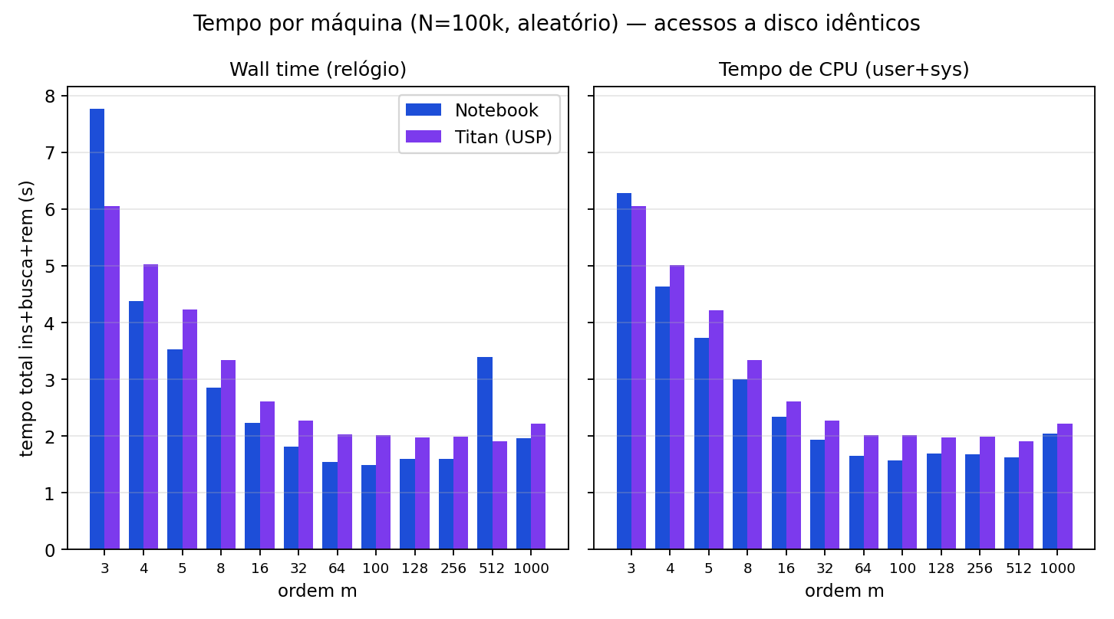
Dois sistemas — validação cruzada
• Notebook × Titan (USP)
• Acessos a disco idênticos
• Só o tempo varia
• Comparação via compare.py
Árvore B em Memória Secundária — AED-PG-2026 30/38

Slide 27
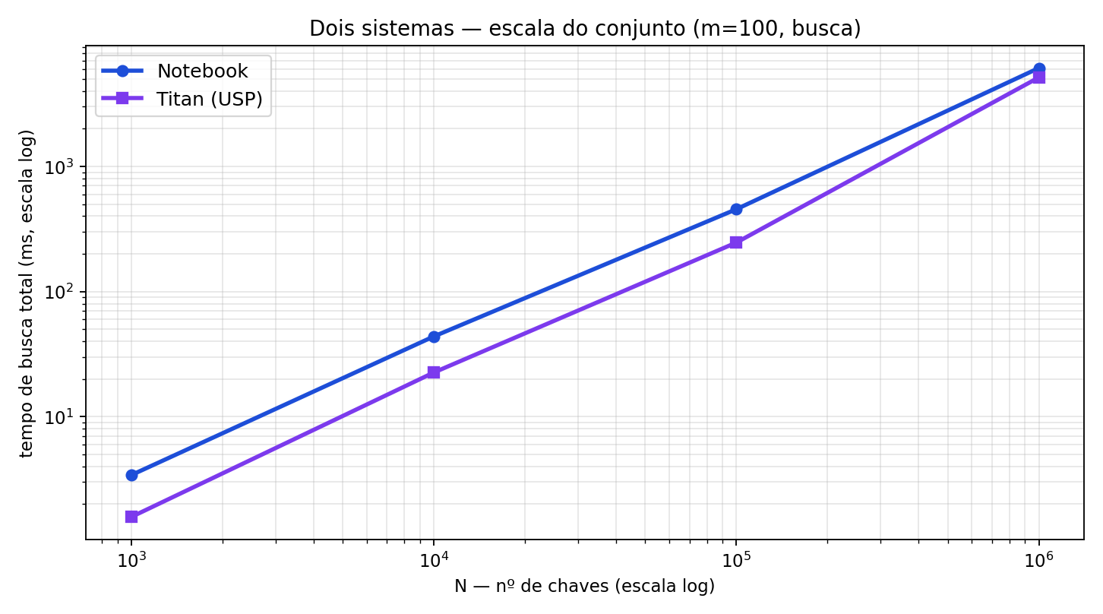
Dois sistemas — escala do conjunto
• N até 1 milhão (m=100), nas 2 máquinas
• Tempo cresce devagar (logarítmico)
• Mesma tendência; Titan mais rápido
• Prova prática de escalabilidade
Árvore B em Memória Secundária — AED-PG-2026 31/38

Slide 28
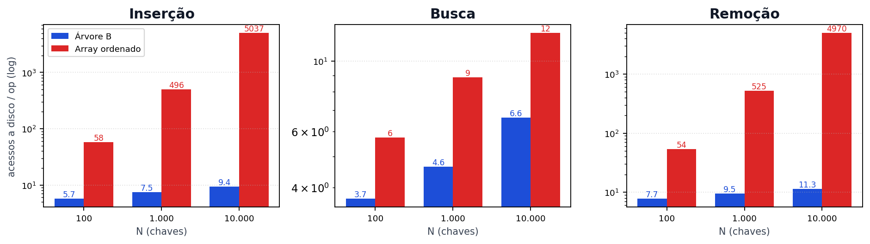
Comparação de desempenho — Árvore B × Array ordenado
N | Inserção | Busca | Remoção
100 | 5,7 / 58 | 3,7 / 5,7 | 7,7 / 54
1.000 | 7,5 / 496 | 4,6 / 8,9 | 9,5 / 525
10.000 | 9,4 / 5037 | 6,6 / 12 | 11,3 / 4970
Busca: quase empata — ambas O(log n).
Inserção e remoção: array desloca ~N/2 registros (O(n)).
→ até 538× (inserção) e 440× (remoção) mais I/O — N=10.000.
Acessos médios/op — Árvore B / Array ordenado
Árvore B em Memória Secundária — AED-PG-2026 25/38

Slide 29
E se usássemos union no header? (sugestão do prof.)
Como está hoje
Header e BNode são tipos separados
E/S serializa campo a campo (memcpy)
Header usa 1 página inteira (RRN uniforme)
Nó livre esconde o próximo em K[1]
Com union
Página única: header e nós no mesmo tamanho fixo
Lê/escreve a página inteira → menos código
FreeNode.next explícito (autodocumentado)
Custo: portabilidade (padding/endianness)
Vantagens Gerais
Altura baixa → poucos acessos
Sempre balanceada
Ideal para disco e índices de SGBD
Determinística + reuso de espaço
Estrutura Unificada vs. Estrutura Fragmentada
O uso de union permite tratar metadados e dados como um bloco atômico de I/O.
Árvore B em Memória Secundária — AED-PG-2026 32/38

Slide 30
Aplicações práticas
SGBDs
B-Trees são fundamentais para o armazenamento eficiente de dados em sistemas gerenciadores de banco de dados relacionais.
MySQL / InnoDB
PostgreSQL
Oracle
Sistemas de Arquivos
Utilizadas para organizar blocos de dados em disco, permitindo acesso rápido a arquivos de grande escala.
NTFS
APFS
ext4
Btrfs
Chave-valor
Implementações leves e robustas para persistência de dados estruturados em chaves únicas.
SQLite
LMDB
BerkeleyDB
Uso Natural
Índice de um banco em disco
A estrutura foi concebida especificamente para minimizar acessos à memória secundária.
Árvore B em Memória Secundária — AED-PG-2026 35/38

Slide 31
Referências
Comer, D. (1979)
The Ubiquitous B-Tree. ACM Computing Surveys.
Knuth, D.
The Art of Computer Programming, Vol. 3.
Bayer, R. & McCreight, E. (1972)
Large Ordered Indexes.
Baranauskas, J. A.
Slides AED-PG-2026 (Árvores B). DCM / USP.
Árvore B em Memória Secundária — AED-PG-2026 37/38

Slide 32
Conclusão
Muito Obrigado
Perguntas?
Árvore B em Memória Secundária — AED-PG-2026 36/38

